Slide 1
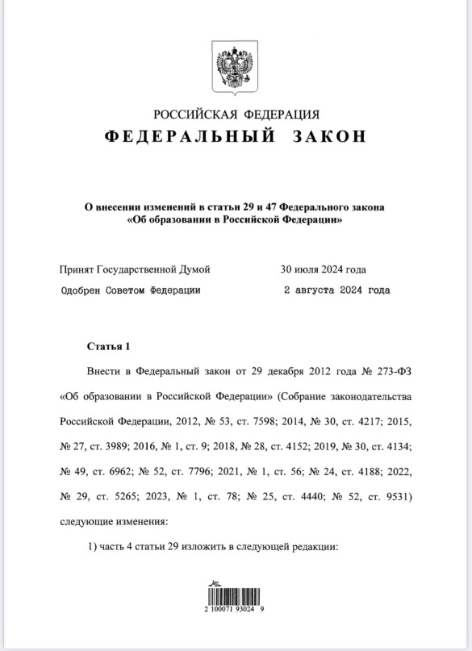
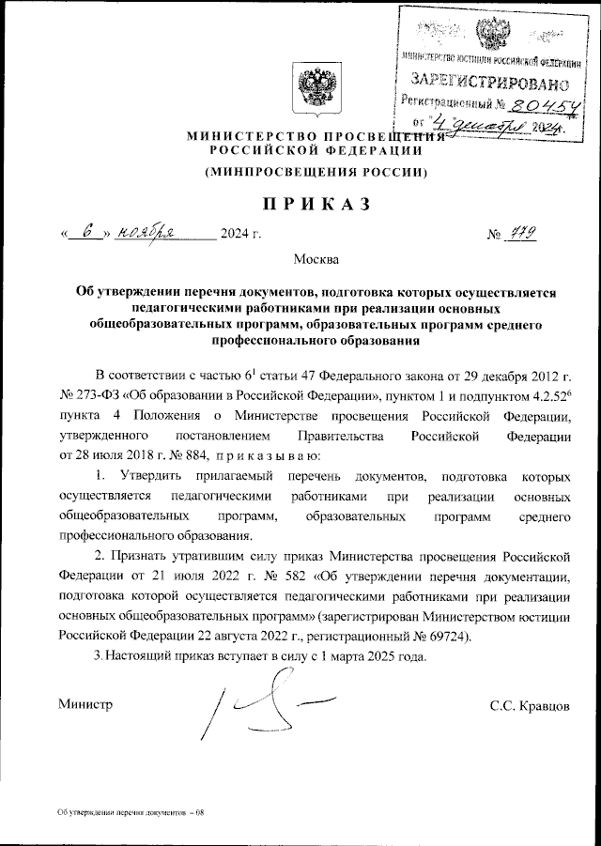
НОРМАТИВНЫЕ ПРАВОВЫЕ АКТЫ, РЕГЛАМЕНТИРУЮЩИЕ ОБЪЕМ БЮРОКРАТИЧЕСКОЙ НАГРУЗКИ НА ПЕДАГОГОВ ШКОЛ, ДЕТСКИХ САДОВ, СПО

Slide 2
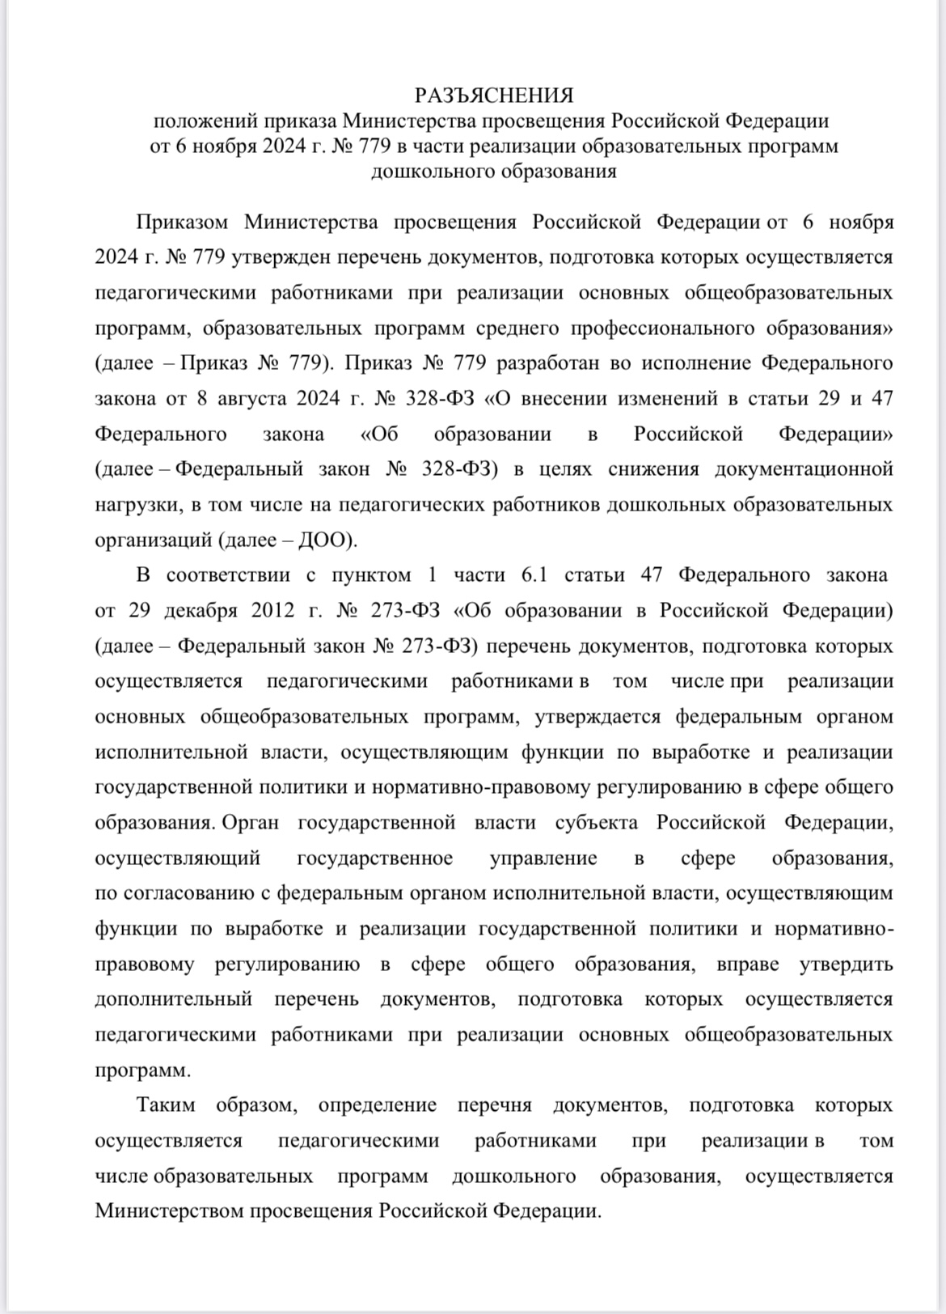
РАЗЪЯСНЕНИЯ ПОЛОЖЕНИЙ ПРИКАЗА МИНПРОСВЕЩЕНИЯ РОССИИ ОТ 6.11.2024 № 779
В ЧАСТИ ДОШКОЛЬНОГО ОБРАЗОВАНИЯ

Slide 3
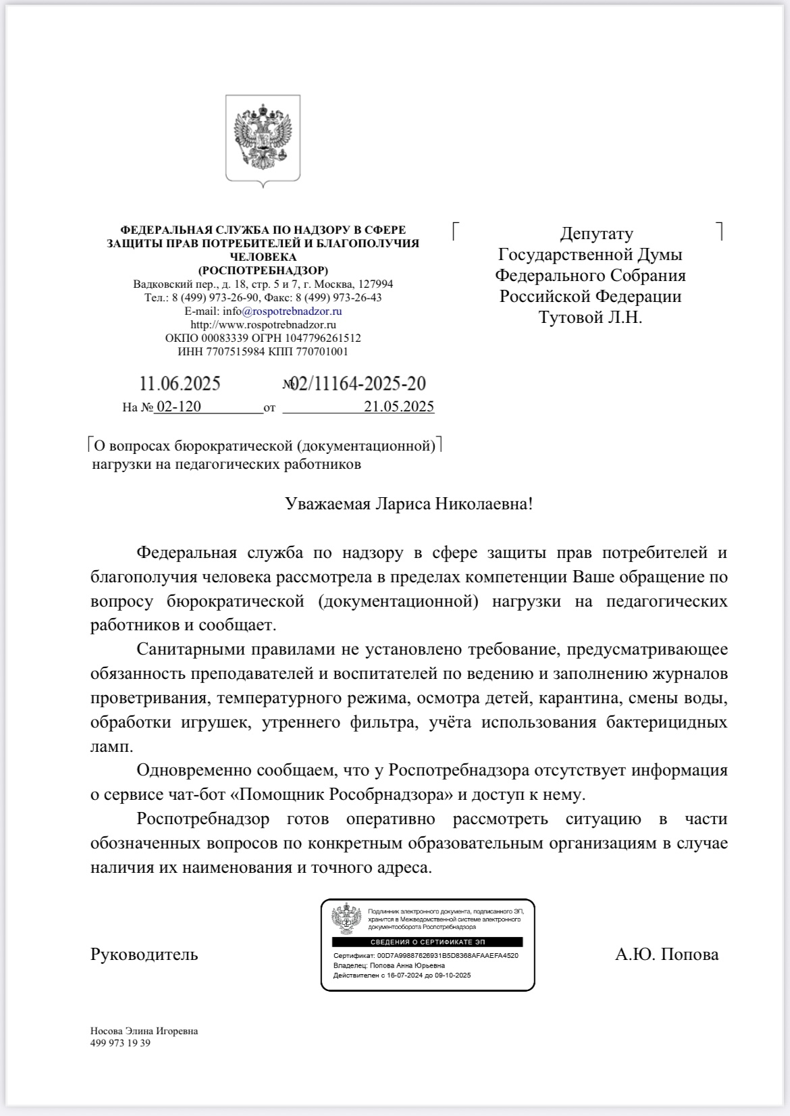
КОММЕНТАРИИ РОСПОТРЕБНАДЗОРА
не требуются
Журнал утреннего фильтра
Журнал кварцевания
Журнал проветривания
Журнал карантина
Журнал обработки игрушек
Журнал учета бактерицидных ламп

Slide 4

МЕХАНИЗМЫ РАБОТЫ
Механизмы обратной связи
Федеральная Межведомственная рабочая группа
Региональные межведомственные рабочие группы
Межрегиональная комиссия по снижению бюрократической нагрузки при Рособрнадзоре
Ответственные заместители руководителей РОИВ
Чат
Дошкольное образование_ Бюрнагрузка
Чат-бот – Помощник Рособрнадзора
Чат
Снижение бюрократической нагрузки (для РОИВ)
Рособрнадзор
Организационные структуры
Формы работы
Ежемесячные отрытые совещания Рособрнадзора
Ежемесячные открытые региональные семинары-совещания
Мониторинг забюрократизи-рованности регионов
Контроль и
профилактика
Научно-методическое сопровождение

Slide 5
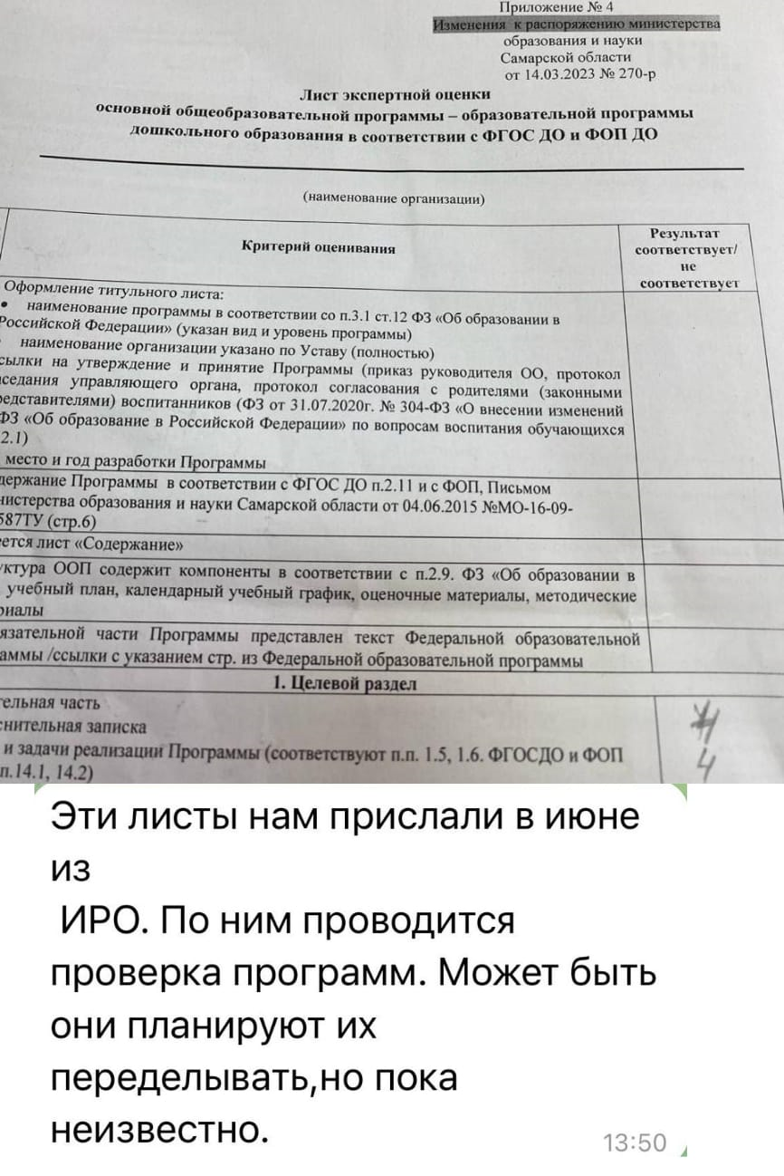
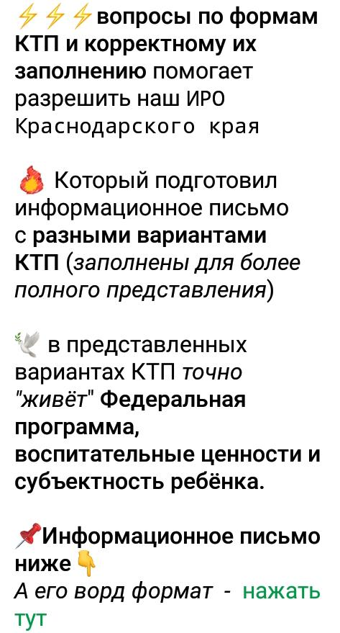
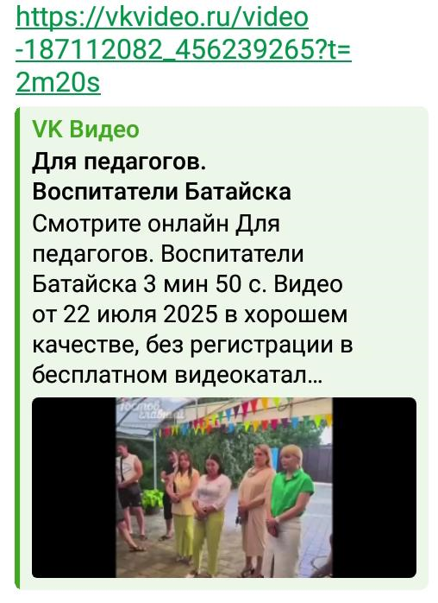
СИТУАЦИИ В РЕГИОНАХ
Самарская
область
Краснодарский край
Ростовская область

Slide 6
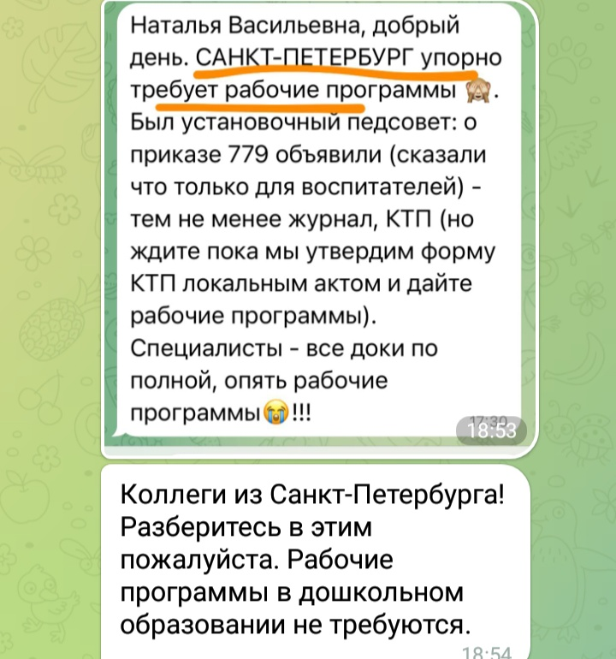
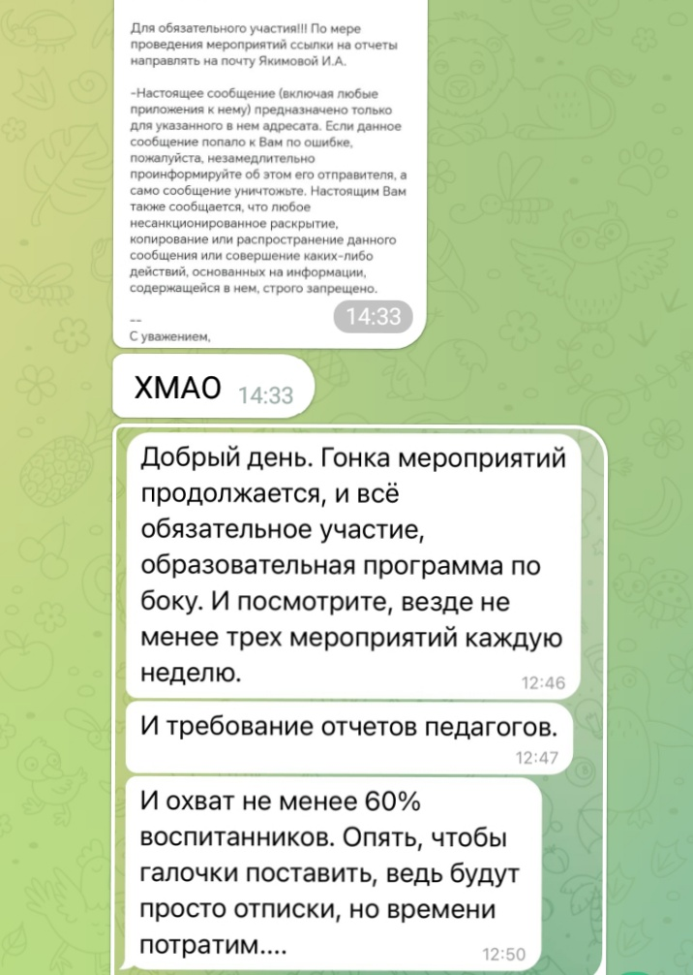
! НЕДОПУСТИМО !
Ханты-Мансийский автономный округ — Югра
Санкт-Петербург

Slide 7
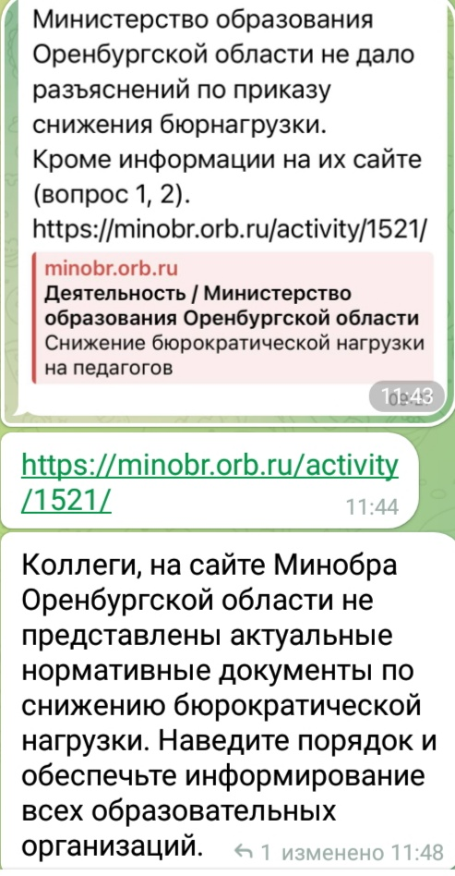
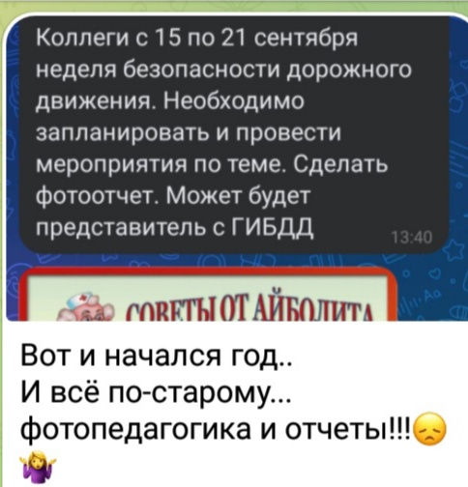
! НЕДОПУСТИМО !
Оренбургская область
Иркутская область

Slide 8
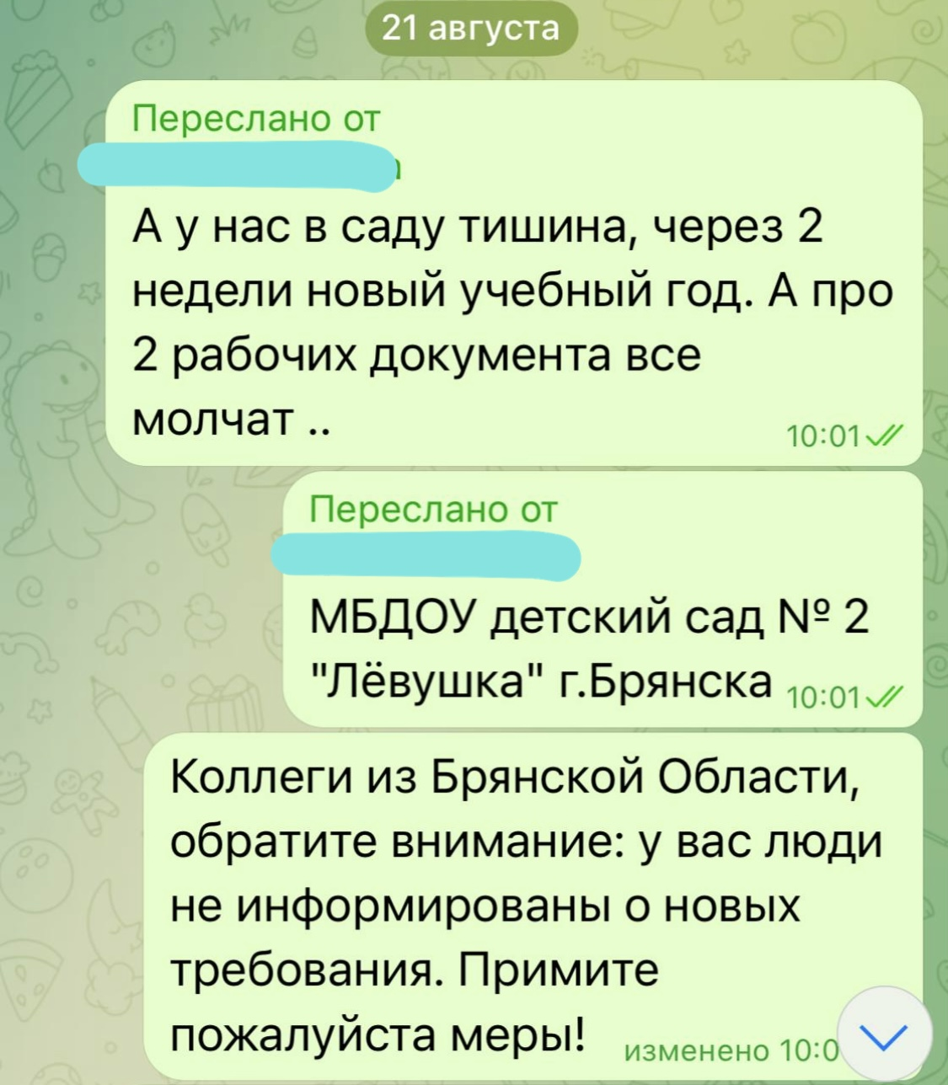
! НЕДОПУСТИМО !
Брянская область
Прессинг воспитателя
Негатив со стороны заведующей и подталкивание воспитателя к увольнению
2. Создали психологически
некомфортные условия работы воспитателя в коллективе
3. Лишили воспитателя возможности осуществлять дополнительное образование
4. Дали воспитателю некомпетентного напарника
5. Воспитателю предлагаются иные варианты места работы
Меры в отношении заведующей?

Slide 9
ИСКЛЮЧЕНИЕ НЕЗАПЛАНИОВАННЫХ ПОРУЧЕНИЙ
Внеплановая
деятельность
от различных ведомств
Основные механизмы
Плановая
деятельность
образовательной
организации
ГИБДД
Единый межведомственный план региональных мероприятий
Контроль за исходящими письмами в образовательные организации
План мероприятий на год
МЧС
Р
О
И
В
МВД
МИНЗДРАВ
Образовательная программа
(ФГОС)
МИНЭКОЛОГИИ
ДРУГИЕ

